Slide 1

SISTEMAS OPERACIONAIS
Visão Geral e Evolução dos Principais Sistemas
Professor Rui C. Ranzani

Slide 2
CONTEÚDO
01
02
Conceitos Fundamentais
Microsoft Windows
Hardware, Software, Modelo IPO, CPU, Memórias e definição de Sistemas Operacionais
Evolução do MS-DOS ao Windows 11: quase 40 anos de história
03
04
Linux
macOS
Código aberto, Kernel, distribuições e aplicações no mundo real
História da Apple, evolução do sistema e ecossistema integrado

Slide 3
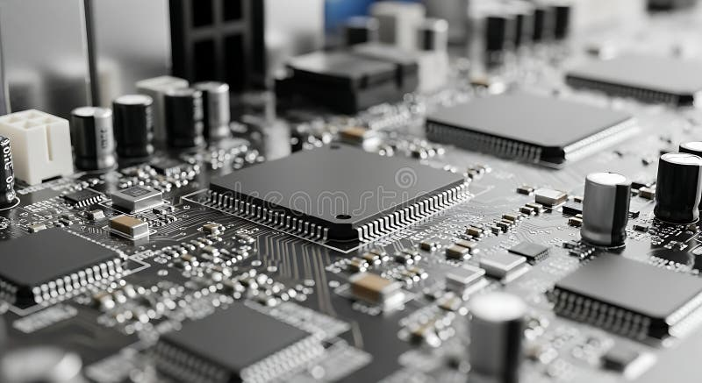
01
Conceitos Fundamentais
Hardware, Software e o Modelo IPO

Slide 4
CONCEITOS
WINDOWS
LINUX
macOS
Hardware, Software e o Modelo IPO
Hardware
Software
Parte física do computador. Não realiza cálculos sem instrução de software.
CPU — Unidade Central de Processamento
• ULA: operações lógicas e aritméticas
• UC: coordena todos os componentes
• Registradores: memória temporária
Parte lógica que instrui o hardware.
Software de Sistema
• Aumenta eficiência do hardware
• Torna computadores simples de usar
Software de Aplicação
• Executa tarefas específicas
Modelo IPO — Input → Process → Output
ENTRADA
Periféricos
PROCESSAMENTO
CPU + Memória
SAÍDA
Periféricos
RAM (volátil) | ROM | Disco
04

Slide 5
CONCEITOS
WINDOWS
LINUX
macOS
Definição e 5 Aspectos dos Sistemas Operacionais
DEFINIÇÃO
Sistema Operacional é um programa ou conjunto de programas cuja função é gerenciar os recursos do sistema, fornecendo uma interface entre o computador e o usuário.
5 ASPECTOS FUNDAMENTAIS
1
Interface com Usuário
2
Gerenciamento de Processos
3
Gerenciamento de Memória
Interface gráfica (GUI) ou linha de comando (CLI) que permite a interação entre usuário e sistema.
Controle de processos e threads, definindo qual programa recebe atenção do processador.
Alocação e controle da memória RAM (volátil), essencial para execução dos programas.
4
Sistemas de Arquivos
5
Gerenciamento de E/S
Organização e formatos de armazenamento: FAT, NTFS, ext4, APFS e outros sistemas.
Organização de todo o sistema de entrada e saída: periféricos, drivers e dispositivos.
05

Slide 6
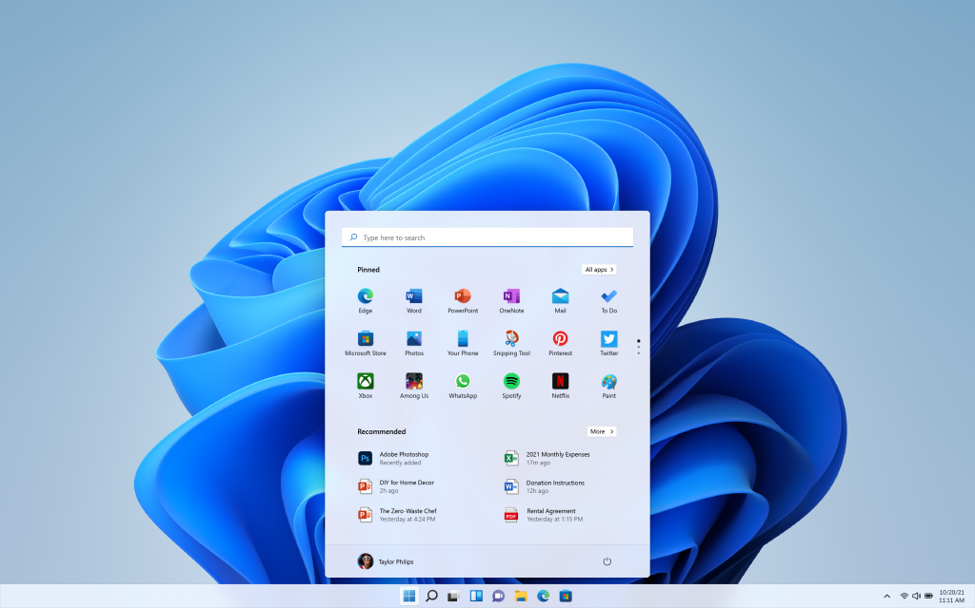
02
Microsoft Windows
Da Interface Gráfica ao Windows 11

Slide 7
CONCEITOS
WINDOWS
LINUX
macOS
A Evolução do Windows (1985–2001)
1985
Windows 1.0 — Interface gráfica sobre MS-DOS. Apps: Paint, Calculadora, Write, Reversi.
MS-DOS — A ORIGEM
O MS-DOS (Microsoft Disk Operating System) foi lançado em 1981 e foi crucial para a popularização dos computadores pessoais IBM PC.
• Baseado no 86-DOS (QDOS) da Seattle Computer Products
• Sistema de linha de comando
• Microsoft adquiriu por apenas 50 mil dólares
1987
Windows 2.0 — Janelas sobrepostas, "Minimizar" e "Maximizar".
1990
Windows 3.0 — Sucesso de público, multitarefa, Gerenciador de Programas.
1995
Windows 95 — "Pronto para a Internet", pilha TCP/IP integrada, início do fim do MS-DOS.
1998
Windows 98 — Foco na Internet, IE integrado, Active Desktop.
💡 Curiosidade: O Windows foi criado para facilitar o uso do computador com interface gráfica e mouse, eliminando comandos complexos.
2000
Windows ME — Último sobre MS-DOS. Movie Maker, DVD Player, Media Player.
Do Windows 1.0 ao XP: 16 anos de evolução até tornar-se um sistema operacional completo e independente do MS-DOS.
2001
Windows XP — Primeiro S.O. "de verdade", baseado em Windows NT. Central de Segurança no SP2.
07

Slide 8
CONCEITOS
WINDOWS
LINUX
macOS
Do Windows Vista ao Windows 11
2007
2009
Windows Vista
Windows 7
Interface "Aero" com transparências. Busca instantânea, reconhecimento de voz, Windows Defender. Desenvolvimento conturbado.
Melhor suporte a múltiplos núcleos, SSDs e múltiplas GPUs. Estabilidade e desempenho superiores ao Vista.
2012
2015
Windows 8
Windows 10
Mudança radical: "Tela Iniciar" com blocos coloridos. Inspirado em smartphones e tablets. Desktop tradicional abandonado.
Volta do Menu Iniciar, Cortana, Microsoft Edge, apps universais. Considerado por muitos o melhor Windows da história.
2021
Windows 11 — Atual
Design renovado, menu centralizado, suporte a apps Android, Microsoft Teams integrado, gerenciamento de janelas aprimorado. Atualização gratuita do Windows 10. Versão 24H2 (2024) disponível.
08

Slide 9
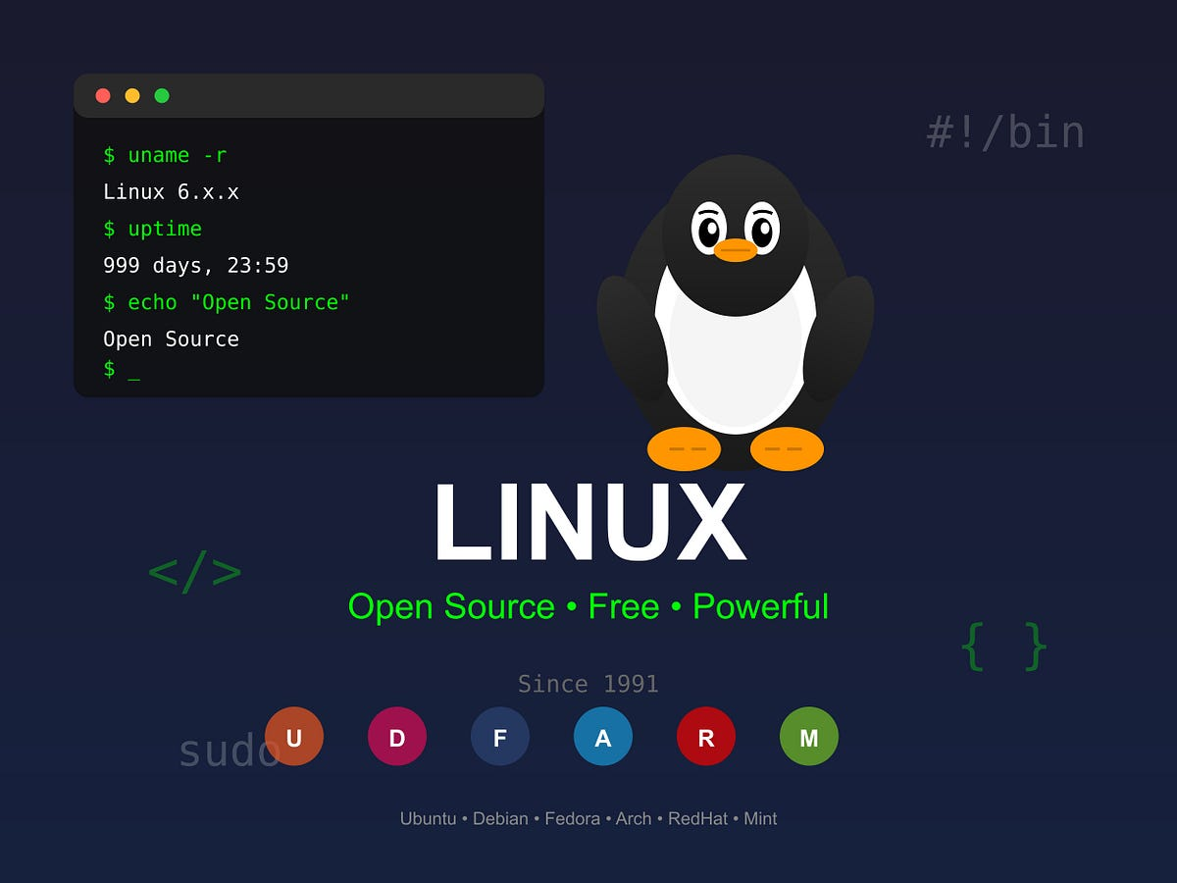
03
Linux
Código Aberto e Liberdade

Slide 10
CONCEITOS
WINDOWS
LINUX
macOS
Conceitos e Características do Linux
ORIGEM
CARACTERÍSTICAS
Linus Torvalds iniciou o desenvolvimento do Kernel Linux em 1991, inspirado no Minix de Tanenbaum.
Em 1992, mudou a licença para GPL, integrando-se ao projeto GNU.
Kernel = núcleo do sistema operacional.
Código aberto — livre para modificar e distribuir
Segurança — escolha confiável para profissionais de TI
Flexibilidade — adaptável a qualquer necessidade
Comunidade global — entusiastas e empresas
PRINCIPAIS APLICAÇÕES
Servidores
Dispositivos Móveis
Supercomputadores
Dispositivos IoT
Estabilidade e segurança para infraestrutura crítica
Android — sistema operacional móvel mais popular do mundo
100% dos 500 maiores supercomputadores usam Linux
Carros, equipamentos médicos, Internet das Coisas
10

Slide 11
CONCEITOS
WINDOWS
LINUX
macOS
Principais Distribuições Linux
Cada distribuição nasce com um propósito específico. A filosofia da comunidade Linux: liberdade para escolher, personalizar e adaptar.
Distribuição | Público-Alvo | Destaque
Ubuntu | Iniciantes | Fácil instalação, interface moderna, tudo funciona "de cara"
Linux Mint | Usuários Windows | Visual familiar: menu iniciar, barra de tarefas, leve e amigável
Debian | Servidores | Super estável, atualizações bem testadas, confiável
Fedora | Desenvolvedores | Tecnologia de ponta, frequentemente entre os primeiros com novas ferramentas
Arch Linux | Avançados | Controle total: monta tudo do zero, altamente personalizável
Manjaro | Intermediários | Arch Linux amigável: instalação simples, sistema pronto para usar
openSUSE | Administração | YaST: ferramenta completa para configurar tudo graficamente
Zorin OS | Ex-usuários Windows | Interface super familiar, transição suave do Windows
Kali Linux | Segurança / Pentest | Ferramentas especializadas para análise de vulnerabilidades e testes de penetração
11

Slide 12
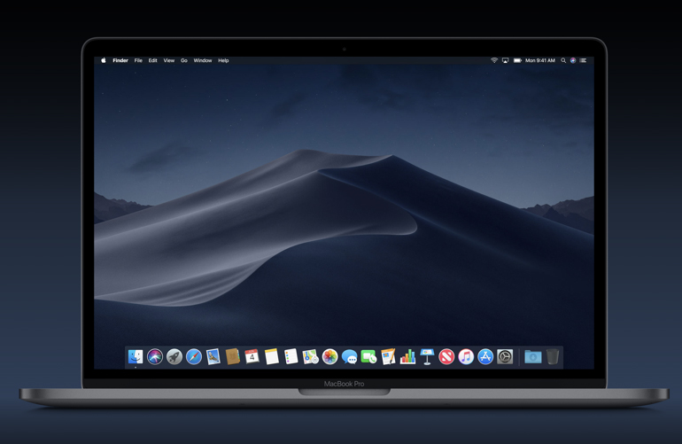
04
macOS
Design, Ecossistema e Inovação

Slide 13
CONCEITOS
WINDOWS
LINUX
macOS
A Evolução do macOS
ERA CLÁSSICA (1984–2000)
MAC OS X — GRANDES FELINOS (2001–2011)
REGIÕES DA CALIFÓRNIA (2012–2023)
1984 — System 1.0: GUI com mouse, ícones e pastas
1985 — System 2.0: Nova Pasta, Desligar
1991 — System 7: reformulação visual
1997 — Mac OS 8: novo painel de controle
1999 — Mac OS 9: AirPort, Sherlock
2001 — Cheetah 10.0: base UNIX, interface Aqua
2002 — Jaguar 10.2: busca no Finder, Agenda
2003 — Panther 10.3: Safari como navegador padrão
2005 — Tiger 10.4: Spotlight
2007–2011 — Leopard, Snow Leopard, Lion
2012 — Mountain Lion: apps do iOS no Mac
2014 — Yosemite: Continuidade e Handoff
2016 — Sierra: era "macOS", Siri no desktop
2020 — Big Sur: transição Apple Silicon
2021–2023 — Monterey, Ventura, Sonoma
ATUAL — 2024
macOS 15 Sequoia — Apple Intelligence (sistema de IA da Apple), widgets na área de trabalho, melhorias de privacidade e otimização para chips Apple Silicon.
História da Apple: Fundada em 1976 por Steve Jobs, Steve Wozniak e Ronald Wayne na garagem da casa de Jobs, Califórnia. Jobs foi afastado em 1985 e retornou em 1997, liderando o sucesso com iMac, iPod, iPhone e iPad. O nome macOS vem de Macintosh Operating System, criado por Jef Raskin com contribuições de Bill Atkinson e Andy Hertzfeld.
13

Slide 14
CONCEITOS
WINDOWS
LINUX
macOS
Vantagens, Desvantagens e Curiosidades
VANTAGENS
DESVANTAGENS
Interface intuitiva — design consistente e polido
Alto custo — Macs mais caros que PCs equivalentes
Ecossistema integrado — Mac, iPhone, iPad sincronizados
Software limitado — menos apps e jogos que Windows
Segurança robusta — menos suscetível a vírus
Menor personalização — menos opções que Windows
Desempenho otimizado — para hardware Apple
Incompatibilidade — formatos de arquivo vs. Windows
Apps nativos — Pages, Numbers, Keynote gratuitos
Suporte de longo prazo — atualizações regulares
CURIOSIDADES
● O macOS não é baseado em Linux — ambos são da família Unix, mas com kernels distintos. Baseia-se em NeXTSTEP e BSD.
● Não é código aberto, embora use componentes open-source. Não pode ser distribuído livremente.
● O símbolo da maçã mordida: "bite" soa como "byte" — um duplo sentido ligado à computação.
● Só pode ser usado em computadores fabricados pela Apple — sistema proprietário e exclusivo.
14

Slide 15

OBRIGADO
Windows, Linux e macOS: três abordagens distintas para um mesmo propósito —
conectar pessoas e tecnologia.
Professor Rui C. Ranzani

